Slide 1
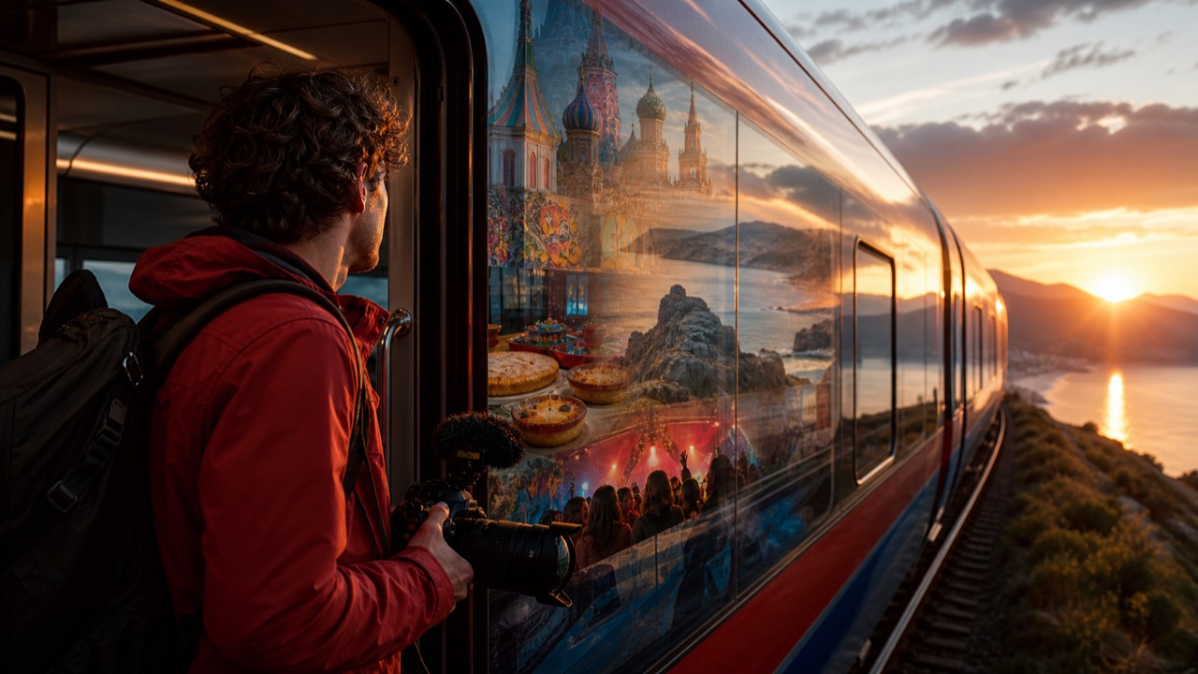
ПРЕДЛОЖЕНИЕ ДЛЯ БРЕНДА
ПРОСТРАНСТВО МЕДИА
Культурный экспресс
Транспорт и travel
Проект × направление интеграции
FLIGHT 007 · КУЛЬТУРНЫЙ ЭКСПРЕСС
01
Notes:
[Sources]
- Project facts: app/projects/project-cases.json
- Visual: /assets/projects/cultural-express.png

Slide 2
МИР ПРОЕКТА
История даёт бренду
не показ, а роль.
Молодой ведущий пересекает страну на поезде, открывая в каждом городе современную культуру, гастрономию и людей, которые меняют место вокруг себя.
01
Документальный тревел-сериал
02
8 × 26 минут · рабочий формат
03
6+
04
16–44 · путешественники и цифровая аудитория
FLIGHT 007 · КУЛЬТУРНЫЙ ЭКСПРЕСС
02
Notes:
[Sources]
- Project facts and copy: app/projects/project-cases.json
- Visual: /assets/projects/cultural-express.png

Slide 3
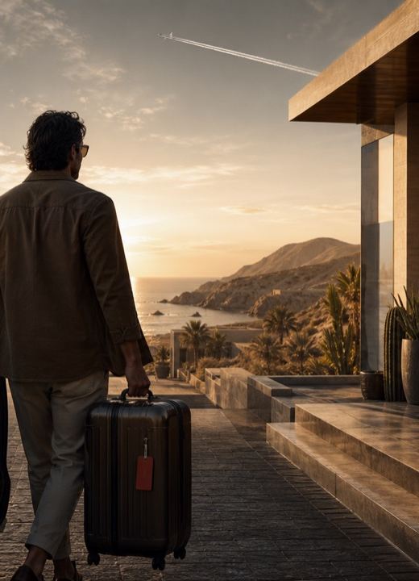
РОЛЬ БРЕНДА В ИСТОРИИ
Главный маршрут сезона
Билеты, сервис поездки, вокзалы и перемещение работают как сквозная механика.
Место становится героем, а путь — повторяемой частью экранной истории.
Предварительно зарезервировано
FLIGHT 007 · КУЛЬТУРНЫЙ ЭКСПРЕСС
03
Notes:
[Sources]
- Project-specific integration scene: app/projects/project-cases.json
- Direction visual: public/assets/integrations/travel-hero.png
- Direction framework: app/integrations/catalog.ts

Slide 4
КАК ЭТО РАБОТАЕТ
Три слоя одной интеграции.
01
02
03
В КАДРЕ
В СЮЖЕТЕ
ПОСЛЕ ЭКРАНА
Season partner
Service integration
Branded route
Продукт или сервис появляется там, где он действительно нужен персонажу.
Сцена фиксирует функцию бренда в драматургии, а не отдельный рекламный жест.
Из экранного события создаются материалы для social, PR и партнёрских каналов.
FLIGHT 007 · КУЛЬТУРНЫЙ ЭКСПРЕСС
04
Notes:
[Sources]
- Integration formats: app/projects/project-cases.json
- Commercial mechanics framework: app/integrations/catalog.ts

Slide 5
CAMPAIGN SURFACE
Одна сцена создаёт
несколько точек контакта.
Конфигурация под направление
01
Маршрут
02
Локация
03
Сервис поездки
04
Гостевой опыт
05
PR-путешествие
06
Travel cut-downs
FLIGHT 007 · КУЛЬТУРНЫЙ ЭКСПРЕСС
05
Notes:
[Sources]
- Category touchpoints: app/integrations/catalog.ts

Slide 6
СЛЕДУЮЩИЙ ШАГ
Что фиксируем на первой встрече
Войти
в историю.
01
категорийный конфликт и эксклюзивность
02
одну или две приоритетные сцены
03
территорию, права и срок использования
Культурный экспресс
04
экранные и digital-материалы кампании
Транспорт и travel
Бюджет рассчитывается после выбора сцен, территории, прав и объёма кампании.
prostranstvomedia.ru
FLIGHT 007 · КУЛЬТУРНЫЙ ЭКСПРЕСС
06
Notes:
[Sources]
- Next-step framework: Prostranstvo Media commercial process
- No price or guaranteed result is inferred

